Slide 1
МЕЖДУНАРОДНАЯ ПРЕМИЯ
ПРОЕКТ №178040: «Остановим войну! Спасем детей проживающих в прифронтовых районах Донбасса»
ПОЛУФИНАЛ
НОМИНАЦИЯ: МЫВМЕСТЕ - Россия (18+)
ТАЛЫШЕВ АНДРЕЙ АЛЕКСАНДРОВИЧ

Slide 2
О ПРОЕКТЕ
КТО МЫ?
Сохранение населения, здоровья и благополучие людей, проживающих в условиях проведения СВО.
Актуальность и социальная значимость проекта:
фото
Целевая аудитория:
Дети, проживающие в условиях войны, и попавшие в трудную жизненную ситуацию, на освобождаемых территориях, РФ
Спасти, как возможно больше жизни детей, проживающих в прифронтовых районах Донбасса и в зоне проведения СВО РФ.
Цель:
Организация группы волонтёров, для сбора помощи. Заключение договоров пожертвований на 2023-24 год.
Доставка гуманитарных грузов, для мирных жителей и детей на освобожденные территории России: в 2024г.
Задачи:

Slide 3
О ПРОЕКТЕ
КТО МЫ?
Основные мероприятия:
Организация сбора, заключение договоров с благотворителями, оказание гуманитарной помощи Детям проживающих на освобождаемых территориях РФ. Не менее 10ти благотворительных выездов с марта по декабрь 2024 года.
Информация о команде проекта:
1. Председатель фонда: Талышев Андрей Александрович 2. Руководитель проектов: Талышева Елена Викторовна 3. Зам. Председателя фонда: Межерицкий Виктор Анатольевич 4. Руководитель филиала Ростов на Дону и области: Гах Кристина Сергеевна 5. Руководитель программ по работе СМИ: Талышев Вениамин Андреевич
фото
Качественные и количественные результаты:
Благодаря слаженной работе волонтеров нашего фонда в 2014-2023 год, мы помогли более 80 000 тысяч человек. В первую очередь помощь оказываем: детям, инвалидам, семьям с детьми погибших воинов. 2022-2023 г. в рамках проекта #МыВместе с Россией доставлены медикаменты на передовую в зону СВО РФ в ЛНР города Первомайск, Попасная, Стаханов, Кременная, Мариуполь, Новоазовск. 2022 г. При взаимодействии с партией Единая Россия , Общероссийским Народным Фронтом, оказали помощь в доставке и сопровождении гуманитарной помощи на передовую, подшефным подразделениям от Республики Хакасия и города Екатеринбурга - более 60-ти тонн.

Slide 4
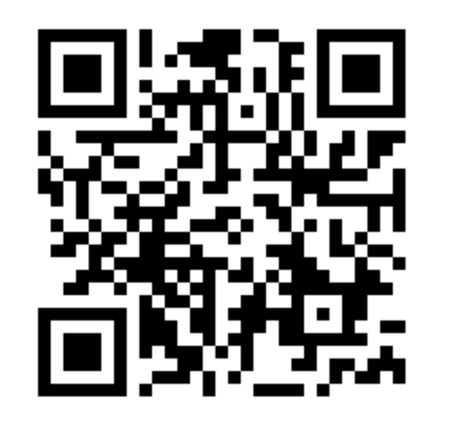
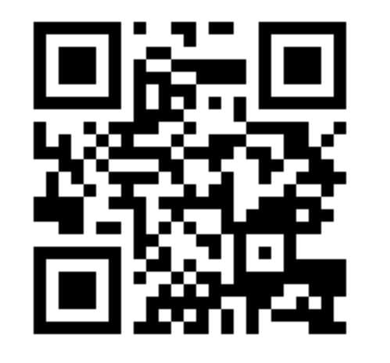
О ПРОЕКТЕ
МЫ В СОЦИАЛЬНЫХ СЕТЯХ
Ссылки и QR-коды на социальные сети проекта, организации:
В одноклассниках:
Вконтакте:

Slide 5
ПРИЗНАНИЕ И ВОВЛЕЧЕННОСТЬ
(«ДЕЙСТВУЮЩИЕ ЛИЦА»)
БЛАГОПОЛУЧАТЕЛИ: Дети, мирные жители попавшие в трудную жизненную ситуацию, на территории проведения СВО.
ВОЛОНТЁРЫ: Прогрессивная часть Русского мира, поддерживающие цели специальной военной операции РФ
ПАРТНЁРЫ: Торгово-Промышленная палата РФ, Благотворительные фонды и другие организации, Граждане РФ.
ОРГАНЫ ВЛАСТИ: Ждем и надеемся на поддержку!
МЕДИА: Районная газета «Тамань», ТПП РФ, Группы в социальных сетях, Ютуб, Рутуб, Телеграмм.
ДОПОЛНИТЕЛЬНАЯ ИНФОРМАЦИЯ: Гос. Орден «Казачья Доблесть ЛНР», Финалист международной премии «МЫВМЕСТЕ 2022», сотни благодарностей от учреждений располагающихся в зоне проведения СВО.

Slide 6
О ПРОЕКТЕ
КТО МЫ?
Бюджет проекта составлен и обоснован на реализацию проекта, исходя из опыта оказания благотворительной помощи с 2014 года по настоящие время. И основан, на реальности ценообразования, в зоне проведения СВО. Договора с благотворителями на получения гум.помощи в 2024 г. В сумме 5.000.000 рублей.
Реалистичность бюджета проекта и обоснованность планируемых расходов на реализацию проекта (для категорий НКО и Волонтеры)
Талышев Андрей Александрович имеет опыт сбора и оказания благотворительной помощи Детям, в качестве волонтёра на Донбассе, с 2014 года, а с июня 2018 года возглавляет Краснодарский общественный благотворительный фонд памяти Ф.А. Щербины.
Соответствие опыта и компетенций заявителя проекта планируемой деятельности
Задачи:
Организация сбора, и оказание благотворительной помощи 10.000 благополучателям, людей, проживающих в зоне проведения СВО РФ - в 2024 году, На сумму 5.000.000 рублей.
Перспектива развития проекта (для категорий Волонтеры и Бизнес)

Slide 7
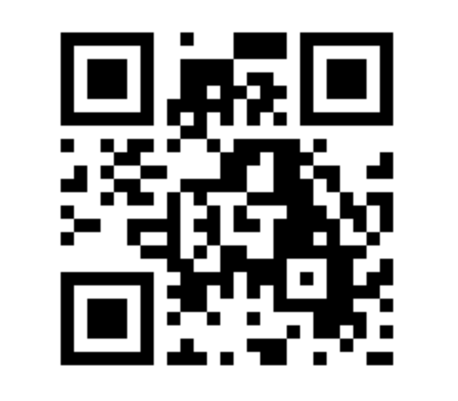
СПАСИБО ЗА ВНИМАНИЕ!
rey3@yandex.ru
https://dobrafond.ru

